Slide 1
本資料について
本資料は、モデル自治体で実際に使用した際の感想や
有識者による検討委員会での議論をもとに作成しました。
聞こえについての講話を行う場合、本資料をぜひご活用ください。
活用の際には、講話の実施目的や参加者集団の特性に応じて
説明する内容を適宜変更してご使用ください。
＜変更の例＞
耳鼻咽喉科が近隣にない場合、耳鼻咽喉科の受診ではなく「専門職への相談」とする
高齢者以外の若い世代も含めた対象へ普及啓発に使う場合、イラストの一部を若い人に変更したり、補聴器の説明を簡略化する
自治体の補聴器助成事業の説明のスライドを追加する
また、パワーポイントのノート機能を使い、
講話の際の読み原稿の案を記載しています。
そちらも併せて参考にしてください。
Notes:
※こちらが「ノート」欄です※

Slide 2
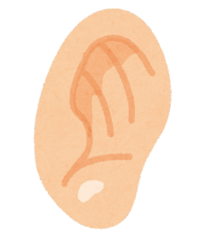
聞こえの講話
（自治体名 担当課）
Notes:
（自治体のみなさまへ：各スライドのノート欄に参考として読み原稿案を入力しています。必要に応じて情報を追加しながらご説明に参考にしていただければ幸いです。※パワーポイントの印刷設定を変えることで、話者用にノート付きのスライドを印刷することもできます。）

Slide 3
講話の内容
聞こえづらいと、どんな支障があるか？
聞こえづらくなるのを防ぐには？
「聞こえづらさ」の種類
補聴器について
受診のすすめ

Slide 4
「聞こえ」
について意識したことは
ありますか？
Notes:
みなさんは、これまで「聞こえ」について意識したことがありますか？
日常生活を送る中では、家族や友達と会話したり、テレビを見たり、音楽を聴いたり、と、聞こえることが当たり前になっていると思います。
今日は、普段あまり意識せずに生活しがちな「聞こえ」について、説明します。

Slide 5
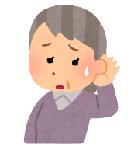
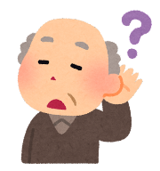
加齢による聴力の低下は、
40歳代から始まると言われており、
６５歳をこえると聞こえづらさを
感じる人が一気に増え、
75歳以上では、約半数の方が
聞こえづらさを感じています。
参考： 日本耳鼻咽喉科頭頸部外科学会 Hear well, Enjoy life
https://www.jibika.or.jp/owned/hwel/hearingloss/
Notes:
年齢を重ねていくと耳が聞こえづらくなっていくのは、みなさんもよく知っているかと思いますが、
実は、加齢による聴力の低下は、人によっては40歳代から始まるといわれています。
調査によると、65歳を超えると聞こえづらさを感じる人が一気に増え、特に75歳以上になると、２人に１人、約半数の方が聞こえづらさを感じているといわれています。

Slide 6
こんなことはありませんか？
会話をしているとき、聞き返すことがよくある
相手の言った内容が聞き取れず、
推測で言葉を判断することがある
電子レンジの音や玄関のチャイムの音が聞こえにくい
家族に「テレビの音量が大きい」とよく言われる
大勢の人がいる場所や周りがうるさい中での会話は、
聞きたい人の声が聞きづらい
参考： 日本耳鼻咽喉科頭頸部外科学会 Hear well, Enjoy life
https://www.jibika.or.jp/owned/hwel/hearingloss/
Notes:
普段の生活で、これに当てはまるような経験はありませんか？
●会話をしているとき、聞き返すことがよくある
●相手の言った内容が聞き取れず、推測で言葉を判断することがある
●電子レンジの音や玄関のチャイムの音が聞こえにくい
●家族に「テレビの音量が大きい」とよく言われる
●大勢の人がいる場所や周りがうるさい中での会話は、聞きたい人の声が聞きづらい
このあとの聞こえのチェックでも説明しますが、この５つのうち１つでも当てはまる場合には、聞こえづらさが進行している可能性があります。

Slide 7
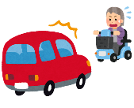



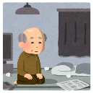
聞こえづらくなると、さまざまな社会生活に支障をきたします。
危険を察知する能力が低下する
家族や友人とのコミュニケーションがうまくいかない
必要な音が聞こえず、社会生活に影響を及ぼす
自信がなくなる
社会的に孤立し、うつ状態に陥ることもある
認知機能に影響をもたらす可能性もあります
参考： 日本耳鼻咽喉科頭頸部外科学会 Hear well, Enjoy life
https://www.jibika.or.jp/owned/hwel/hearingloss/
Notes:
では、聞こえづらい状態になると、どんな困りごとが起こるでしょうか？
例えば、車が近づいてくることに気付かなかったり、車のクラクションが聞こえなかったりすると、危ない状況に気付けない可能性があります。
一緒に話をしている相手の声が聞こえづらいと、ご家族やお友達との会話がスムーズにできなくなり、コミュニケーションがうまくいかなくなるかもしれません。
家の中では、やかんのお湯が沸騰していることに気が付かなかったり、玄関のチャイムがなっていることに気付かなかったり、地震や台風のときの避難指示に気付かないということも考えられます。
こうした状態が続くと、だんだんと自分に自信がなくなったり、人と話をするのが億劫になってしまったりして、場合によっては社会的に孤立し、うつ状態になってしまうこともあります。
人とのコミュニケーションが極端に少ない状態が続くと、認知機能に影響をもたらす可能性もあることが分かってきており、聞こえづらい状態は、認知症が進む原因の一つとされています。

Slide 8
聞こえづらくなるのを
防ぐために
こんなことに
気を付けましょう
Notes:
それでは、聞こえづらくなるのを防ぐには、どうすればよいのでしょうか。
ここからは、聞こえづらくなるのを防ぐために気を付けると良いことを説明します。

Slide 9
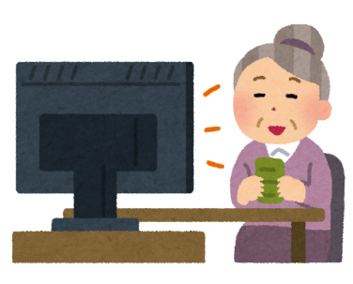
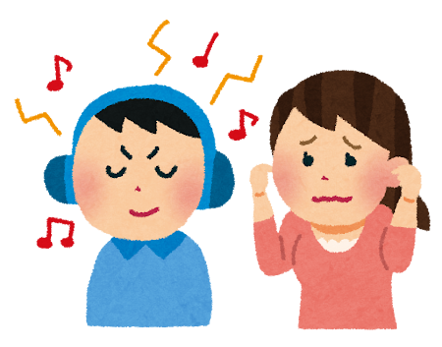
耳にやさしい生活を心がけることで
聞こえづらくなるのを予防しましょう。
大音量でテレビを見たり、音楽を聴いたりしない
長時間、イヤホンを使用しない
騒音など、大きな音が常時出ている場所を避ける
テレビは適切な音量で観ましょう
長時間、大音量での使用は避けましょう
参考： 日本耳鼻咽喉科頭頸部外科学会 Hear well, Enjoy life
https://www.jibika.or.jp/owned/hwel/hearingloss/
Notes:
では、聞こえづらい状態にならないために何をすればよいでしょうか？
まずは、テレビを見たり音楽を聴いたりするときに、音が大きすぎないか気を付けるようにしましょう。
イヤホンを使って音楽を聴くことがある人は、音の大きさにも注意したり、そもそもあまり長い時間イヤホンをつけっぱなしにしないようにしましょう。
また、大きな音が常に出ている状態は耳によくありません。大きな音が常に出ているような場所はできるだけ避けるようにしましょう。

Slide 10
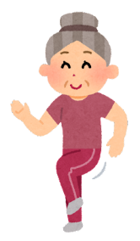
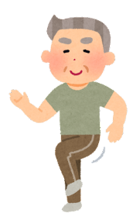
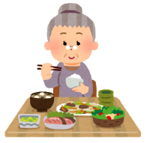
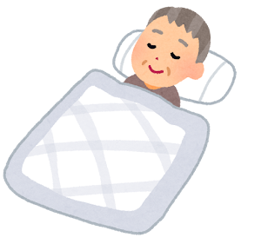

老化を遅らせ、聞こえづらくなるのを
予防するために生活習慣を見直しましょう。
栄養バランスがとれた食事をとりましょう
適度な運動をしましょう
規則正しい睡眠をとりましょう
禁煙しましょう
引用元： 日本耳鼻咽喉科頭頸部外科学会 Hear well, Enjoy life
https://www.jibika.or.jp/owned/hwel/hearingloss/
Notes:
年を重ねることによる聞こえづらさの場合は、日頃の生活習慣を見直すことで、身体の機能を維持することができ、進行や発症を遅らせることにも繋がります。
生活習慣病の予防にもなりますので、栄養バランスの取れた食事を摂ったり、適度に身体を動かしたり、しっかり睡眠を取ることもとても大切です。
また、煙草を吸うことにより、耳の毛細血管の流れが悪くなることも、聞こえづらさの原因の一つになります。禁煙するように心がけましょう。

Slide 11
聞こえづらさには
種類があり、
治る場合もあります
Notes:
実は、聞こえづらさには種類があり、治る場合もあります。
どんな種類があるか、どうすれば治るかについて説明します。

Slide 12
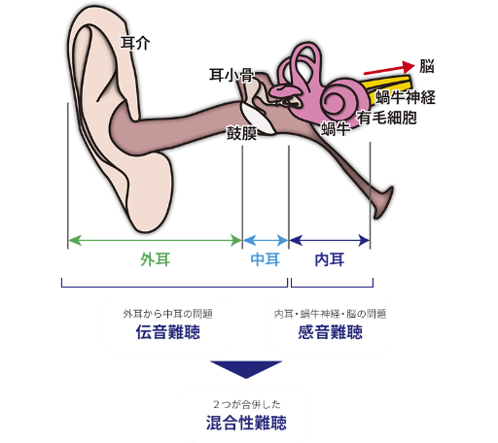
聞こえづらい状態 ＝ 難聴
難聴は高齢者によくある症状ですが、中には‘治る難聴’もあるのです
加齢以外の要因がない
加齢性難聴など
補聴器で聞こえを
補うことで生活の質を
改善できるかもしれない難聴
耳掃除や薬物治療、
手術等で
治るかもしれない難聴
引用元： 日本耳鼻咽喉科頭頸部外科学会 Hear well, Enjoy life
https://www.jibika.or.jp/owned/hwel/hearingloss/
Notes:
聞こえづらい状態を「難聴」と呼びますが、その種類や原因はひとつではありません。
難聴は高齢者によくある症状ですが、実は、中には‘治る難聴’もあるのです
まず音が聞こえる仕組みを説明します。
わたしたちの耳は、役割の異なる３つの部分から成り立っています。
「①音を集めて鼓膜まで伝える外耳」「②音を増幅する中耳」「③音の振動を電気信号に変換する内耳」が連携することでその先の蝸牛神経へ音が伝わり、それを受け取った脳で音を判断しています。
この連携のどこかが衰えたり傷ついたりすることで、わたしたちの耳は聞こえづらい状態になってしまいます。
聞こえづらい状態は、まとめて「難聴」と呼ばれており、難聴には種類があります。
難聴の種類として代表的なのが、【伝音難聴】と【感音難聴】です。
一つ目の伝音難聴は、外耳や中耳になんらかの障害があることで起こります。
特に、高齢の方の難聴の原因で一番多いのは、耳あかが詰まってしまっていることと言われており、耳鼻科を受診して耳掃除をすれば聞こえやすくなります。
また、外耳道炎、中耳炎などには、痛みなどの自覚症状が乏しいものもあり、薬物投与や手術で改善する可能性もあります。
もし治療が難しい場合でも、補聴器で音を補えば効果が出やすいのが伝音難聴です。
二つ目の感音難聴は、内耳、蝸牛神経、脳の障害によって起こります。
感音難聴の症状としては、急性的な突発性難聴や慢性的に生じる騒音性難聴・加齢性難聴、生まれつきの先天性難聴などがあります。
突発性難聴などの急性の難聴は、早期の治療で改善することもあります。慢性的な重度難聴の方の場合は、人工内耳手術を行うことで聞こえが戻る可能性があります。
また、年を重ねることによる加齢性難聴は、現在は治療は困難ですが、補聴器で聞こえを補うことで、認知症を予防したり、生活の質を改善させることができる可能性があります。
聞こえづらいと感じたら、まず耳鼻咽喉科を受診し、正しい評価を受けるようにしましょう。

Slide 13
「聞こえ」
をサポートする方法のひとつに
補聴器があります
Notes:
聞こえづらくなったときに「聞こえ」をサポートする方法のひとつに補聴器があります

Slide 14
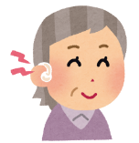
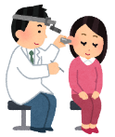

補聴器を使うときの注意点
まずは、最寄りの耳鼻咽喉科を受診しましょう
自分ひとりで補聴器を選ばないようにしましょう
値段が高ければ良いわけではありません
定期的に補聴器専門医や言語聴覚士、認定補聴器技能者等にみてもらいましょう
補聴器を正しく使えるようになるには、
適合や練習が必要です！
Notes:
補聴器を使うときには、いくつか注意していただきたいことがあります。
・自分でインターネット等で買わず、まずは、最寄りの耳鼻咽喉科を受診しましょう
・補聴器には種類がたくさんありますが、自分ひとりで補聴器を選ばないようにしましょう
・補聴器の値段も様々ですが、値段が高ければ良いわけではありません
・補聴器を使うことになった場合、はじめの数か月は付け心地に違和感があったり、音量が調整できなかったりと、なかなか補聴器が耳になじまないといわれています。定期的に補聴器専門医や言語聴覚士、認定補聴器技能者等にみてもらい、ただしく使えているかチェックしてもらうようにしましょう

Slide 15


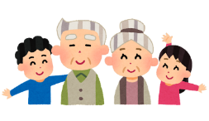
補聴器を使うとこんな良いことが
人との会話が苦にならない
人と会話をする機会が増える
外出が増え、身体が活動的になる
脳への刺激が維持・向上する
脳のはたらきが活発になる
→日常生活が維持でき、
元気に生活できる！
Notes:
補聴器が耳になじむのには数か月かかるといわれていますが、慣れてくると良く聞こえるようになるので人との会話が苦にならなくなり、人と会話をする機会が増えるかもしれません。
また、買い物に出かけるなど、外出が増え、身体が活動的になるかもしれません。
そうした生活ができることで、脳への刺激が維持・向上し、脳のはたらきが活発になり、認知機能の低下が予防できるかもしれません。
こうしてより長く、健康でいるためにも、自分の聞こえについて意識して生活してみてください。

Slide 16
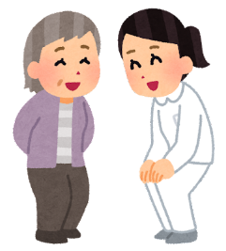
ききとりにくい・伝わりにくい時の
🌸 ひとくふう 🌸
室内の静かな場所で話しましょう
１ｍくらいの距離で近づいて話しましょう
口元が見えるよう、正面から話しましょう
ゆっくりめに話しましょう
少し大きめの声で話しましょう
相手が気づいてから会話を始めましょう
複数の時は、一人ずつ順番に話しましょう
伝わっているか確認しましょう
言い方を変えてみましょう
文字で書いてみましょう
ジェスチャーを使ってみましょう
引用元： 大分県 介護予防活動支援マニュアル その６ 聞き上手は「きこえ」にあり
https://www.pref.oita.jp/uploaded/life/2026200_2175839_misc.pdf
Notes:
自分だけでなく、ご家族やお友達が聞こえづらそうと感じることもあるかもしれません。そんなときはこのような工夫をすると、お話がしやすくなるかもしれません。
室内の静かな場所で話しましょう
１ｍくらいの距離で近づいて話しましょう
口元が見えるよう、正面から話しましょう
ゆっくりめに話しましょう
少し大きめの声で話しましょう
相手が気づいてから会話を始めましょう
複数の時は、一人ずつ順番に話しましょう
伝わっているか確認しましょう
言い方を変えてみましょう
文字で書いてみましょう
ジェスチャーを使ってみましょう
ぜひいくつか覚えておき、聞こえづらい時には試してみてください。

Slide 17
「聞こえづらい」と感じたら
放っておかないことも
大切です
Notes:
聞こえづらい状態になったとき、放っておかないことも大切です

Slide 18
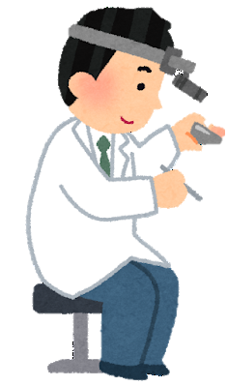

聞こえづらいと感じたら、
早めの耳鼻咽喉科受診を
耳垢の掃除や投薬により、
聞こえづらさが改善するかもしれません
Notes:
ここまでお話したように、自分が気付かないうちに、聞こえづらい状態は始まっているかもしれません。
もし聞こえづらいなと感じたら、早めに耳鼻咽喉科を受診するようにしてください。
耳垢を取ってもらったり、お薬を飲むことで、聞こえづらさが改善するかもしれません。

Slide 19
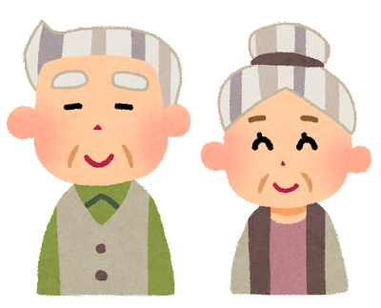
ご清聴ありがとうございました。
皆さまのご健勝をお祈りいたします。
Notes:
ご清聴いただき、ありがとうございました。

